Slide 1
Fundamentālo un lietišķo pētījumu projektu loma Latvijas zinātnes attīstībā
18/04/2023
Jānis Paiders Izglītības un zinātnes ministrijas
Augstākās izglītības, zinātnes un inovāciju departamenta
direktora vietnieks zinātnes jomā;

Slide 2
Finansējums
Pētniecības vide
232 M EUR
64
Zinātniskās
institūcijas
2021, 0.71% no IKP tika ieguldīts pētniecībā
t.sk. 24 kuras finansētas no valsts budžeta līdzekļiem
14 200
Zinātniskie
darbinieki
~25%
Uzņēmumi, kuri ir
Aktīvi inovācijas
(7050 PLE), ~20 % strādā uzņēmumos
(2021)

Slide 3
Galvenās izmaiņas un vīzija
Zināšanu sabiedrības veidošana caur augstāko izglītibu un zinātni.
Galvenās izmaiņas pēdējo gadu laikā
Pārvaldība
Ietekme
Zinātniskā izcilība
Personiskā efektivitāte
Rezultātu orientēta pieeja.
Panākumi balstīti uz starptautisko sadarbību.
Spēcīgas sasaistes starp akadēmisko vidi un uzņēmējdarbības sektoru
Izkliedēta izcilība. Izaicinājums tālākai izaugsmei.
Vidējā līmeņa straujš pieaugums. Talantu piesaistes izaicinājumi

Slide 4
Galvenās prioritātes
IZCILA, PASAULES LĪMEŅA ZINĀTNE UN INOVĀCIJAS Zinātne Latvijas viedās specializācijas ietvaros rada augstākās pievienotās vērtības produktus, tehnoloģijas un pakalpojumus Augsto tehnoloģiju eksporta veicināšana Kritiskās masas nodrošināšana zinātnē, kas sniedz ieguldīju sabiedrības izaicinājumu risināšanā ar pilna cikla inovācijas sistēmu no fundamentālās zinātnes līdz komercializācijai
Valdības deklarācijas mērķis:
1,5 % P&A no IKP, t.sk. 0,5 % IKP no valsts budžeta
8

Slide 5
Galvenās izmaiņas zinātnē
Kopš 2015.gada - vērienīgas reformas vērstas uz nozares produktivitātes palielinājumu
Zinātnisko institūciju starptautiskais izvērtējums
Ārējā ekspertīze grantu konkursos
Snieguma atbalsts un lielāks fokuss
1
2
3
Reizi 6 gados
Pamatojums reformām (fragmentācijas samazināšana)
Priekšnoteikums publiskā finansējuma saņemšanai
Rezultāta integrācija Augstskolu likumā, saistībā ar augstskolas tipu
Neatkarīga ārejā ekspertīze pētniecības projektos
Ieviesta visās pētniecības programmās, gan valsts budžetam, gan ES fondiem
Latvijas programmas salāgotas ar pārējo Eiropu (Apvārsnis Eiropa)
Jauns zinātnes bāzes finansējuma modelis, par sasniegtajiem rezultātiem
Valsts un ES fondu ieguldījumu prioritizēšana RIS3 jomās
Atvērtās zinātnes principu pakāpeniska ieviešana P&A programmās
8

Slide 6
Galvenie stimuli pētniecības programmās
Konkurētspēja
Spēja piesaistīt projektus un interesi no uzņēmumiem
Zinātnes bāzes finansējuma transformācija no «galvu skaita» uz rezultātiem un sasniegumiem
Efektivitāte
Palielināta vidējā zinātnieka darba produktivitāte, stimuls tās turpmākam atbalstam visos karjeras posmos
Ilgtspēja
Pakāpeniski palielināts un stabils valsts budžeta finansējums. Integrācija starptautiskos pētniecības tīklos
Integrācija Eiropas pētniecības telpā. Lielāks atbalsts kvalitātei nevis kvantitātei rezultātos
Starptautisko konsorciju pieaugošā loma
8

Slide 7
Tuvāko gadu izaicinājumi Latvijas zinātnē
Ieguldījumi
1,5 % no IKP, īpašam fokusam publiskajam finansējumam
Cilvēkkapitāls
Sasniegt vismaz 8000 zinātniekus. Īpaši atbalstīt jauno zinātnieku ataudzi (doktorantūru)
Starptautiskā konkurētspēja
Vismaz 180 milj, eiro Apvārsnis Eiropa finansējums. Pilnvērtīga integrācija Eiropas pētniecības telpā
Izcilība
Latvijas zinātnes spēja no labiem izpildītājiem kļūt par pasaules mēroga zināšanu radītājiem
3x4

Slide 8
Valsts kopējie ieguldījumi pētniecībā
Latvijas kopējais mērķis P&A ieguldījumiem ir 1,5 % no IKP.
Šobrīd Latvijas P&A ieguldījumi (232 milj. eiro 2021.gadā) ir mazāk nekā 1/3 līmenī no vidējā ES valstu līmeņa.
2021.Gadā Latvijas ieguldījumi P&A bija 3.mazākie ES (apsteidzot tikai Rumāniju un Maltu)
1,5 % mērķis Latviju tikai pietuvinās ES vidējam līmenim un ES mērķis ir pakāpeniski virzīties uz 3 % līmeni.

Slide 9
Valsts budžeta ieguldījumi pētniecībā
Valsts budžeta ieguldījumi % no IKP 2020.gadā ES-27 valstīs
Latvijas valsts budžeta ieguldījumi P&A šobrīd ir 0,27 % no IKP (3.mazākais līmenis ES, 39 % no ES vidējā līmeņa)
Mērķis 2026.gadam ir 0,5 % valsts budžeta P&A ieguldījumiem no IKP, kur papildus tam ir 0,2 % mērķis ārvalstu finansējumam (Apvārsnis 2020, ES fondi) un uzņēmumu ieguldījumi (0,8 % apmērā)
Atbilstoši FM makroekonomikas prognozēm par IKP izaugsmi – 0,5 % no IKP 2026.gadā ir ~ 250 milj. eiro

Slide 10
2023.gada papildu finansējums P&A
Valsts budžeta finansējuma palielinājums ir solis, lai pie FM makroekonomikas prognozēm nodrošinātu stabilitāti valdības darbības perioda ietvaros. Turpmākajos gados jābūt turpinājumam, lai sasniegtu 0,5 % VB % no IKP.
Valsts budžeta finansējuma palielinājums ir solis, lai pie FM makroekonomikas prognozēm nodrošinātu stabilitāti valdības darbības perioda ietvaros. Turpmākajos gados jābūt turpinājumam, lai sasniegtu 0,5 % VB % no IKP.
Fundamentālo un lietišķo pētījumu projekti
Valsts pētījumu programmas
Zinātnes bāzes finansējums
Finansējums izcilu ideju attīstīšanai – izteikti augsts konkurss (13 % no kvalitatīvie projektiem saņem finansējumu)
- Papildu finansējums tuvinās šo programmu optimāli nepieciesamajam līmenim (30 % sekmība)
Tiešs valsts pasūtījums valsts zinātnes prioritāšu īstenošanai
Nodrošinās jaunas IZM, VM, ZM, VARAM, KM programmas.
Sasaiste ar tautsaimniecības un sabiedrības attīstības prioritātēm
Zinātnisko institūciju institucionālais finansējums.
Balstās uz sasniegtajiem rezultātiem zinātnē (jauns modelis kopš 2022.gada)
Zinātnisko institūciju institucionālais finansējums.
Balstās uz sasniegtajiem rezultātiem zinātnē (jauns modelis kopš 2022.gada)
+7,6 MEUR 2022
+13,2 MEUR 2024
+15,2 MEUR 2025
+1,5 MEUR 2022
+ 3,0 MEUR 2024
+4,5 MEUR 2025
+8,8 MEUR 2023,
2024, 2025

Slide 11
Cilvēkkapitāls P&A – kritiska prioritāte
0,79 % ir nodarbināti pētniecībā, kas ir 53 % ES vidējā līmeņa.
Progress pēdējos gados, saistībā ar pasūtījumu apmēra palielinājumu pētniecībā.
Izaicinājums: ataudze, saistībā ar zemo doktorantūras studējošo skaitu.
Vidēji ES
Latvija

Slide 12
Doktorantūras loma cilvēkkapitāla ataudzē
Latvijas doktorantūra uz Eiropas fona
Doktorantu skaits
Atbilstošs Latvijas pētniecības jomas kapacitātei
Doktora grāda ieguvēju skaits
Esam pēdējā vietā Eiropas Savienībā doktorantu atbiruma dēļ
!
Būtisks risks
Cilvēkkapitāla ataudzei pētniecībā

Slide 13
Starptautiskā sadarbība – liels progress
Būtisks uzlabojums tieši pēdējo 4 gadu laikā – H2020 un dažādu konsorciju dalības dēļ.
Apvārsnis 2020
Valsts atbalsta pasākumi
Latvija
Vidēji ES

Slide 14
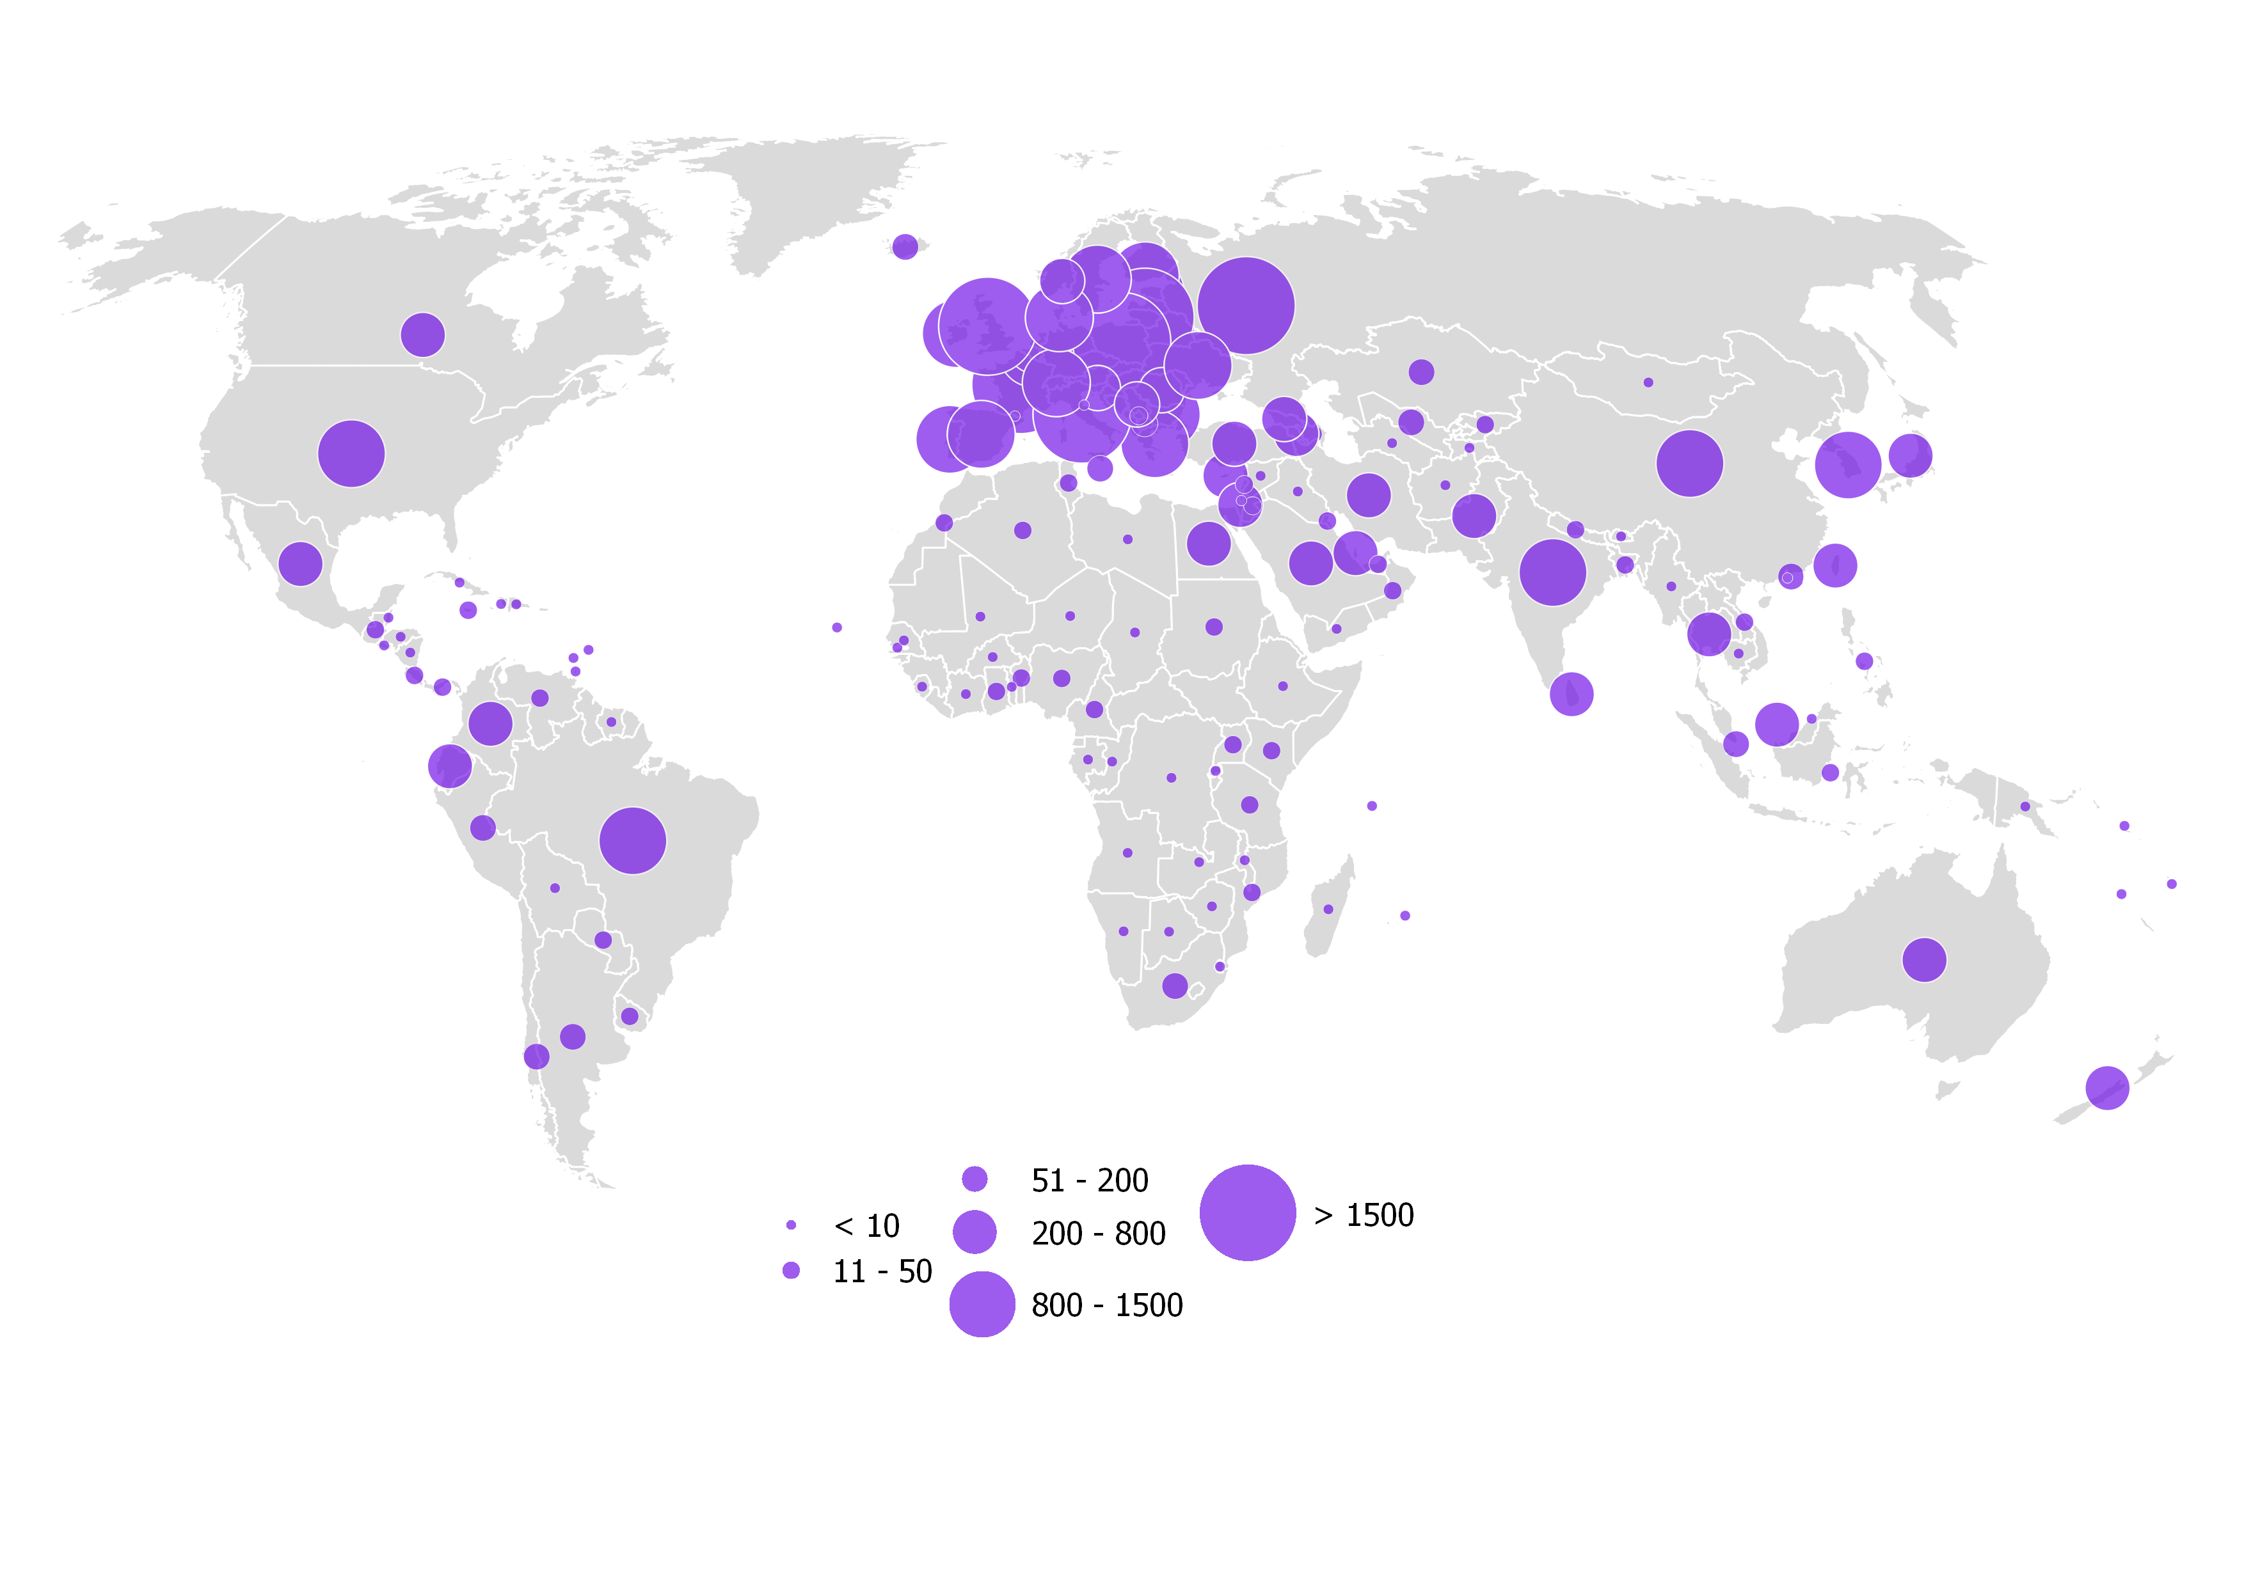
Mainīgi sadarbības tīkli zinātnē
Kopējais rezultātu pieaugums iet kopā ar sadarbības pieaugumu.
Pabeigta integrācija Eiropas pētniecības telpā.
Nozīme Latvijas diasporai sadarbības tīklu izveidē
Latvijas starptautiskās koppublikācijas (2014-2020) SCOPUS

Slide 15
Zinātniskā izcilība
Vidējā kvalitāte Latvijas zinātniskās darbības rezultātiem pakāpeniski pieaug. Būtiska FLPP loma.
Kvalitātes pieaugums iet kopā ar kvantitatīvo rezultātu pieaugumu šajā laikā.
Latvija
Vidēji ES

Slide 16
Sadarība ar uzņēmējdarbības sektoru
Latvijas uzņēmumi aktīvi pasūta no publiskā sektora pētniecību, kas veido ~ 8 % no kopējā publiskā sektora izpildīto P&A darbu apjoma (6.augstākais līmenis Eiropas savienībā)
Latvijas uzņēmumu P&A sektora galvenais izaicinājums ir kopējo ieguldījumu kāpināšana (t.sk. – in-house pētījumu īstenošana), kamēr pārnese no publiskā sektora šobrīd notiek labā līmenī

Slide 17
FLPP ieguldījums nozaru grupu attīstībā
FLPP sadalījums starp nozaru grupām ir līdzīgs kopējam P&A izpildīto darbu apmēram, nodrošinot vienmērīgāku visu 6 zinātnes nozares grupu attīstību

Slide 18
Pārvaldība
AUGSTĀKĀ IZGLĪTĪBA UN ZINĀTNE – Sf27 un af
KOPĀ 516M EUR (SF 403.1M, AF 102.9M, 10M Šveice)
Cilvēkresursi P&A
Tehnoloģijas, vide
Cilvēkresursi AI
Pedagogi
2022
2023
2024
2025
2026
2027
2028
2029
Zinātnes politikas vadība, 11.9M (IZM, LZP)
AF “Atvērtā zinātne” 3.4M
ERAF “Atvērtā zinātne”, 21.75M (ZI)
AF “P&A izcilības iniciatīvas” 27.3M
Praktiskas ievirzes pētījumi, 41.8M (ZI, K) + TPF “kūdras” pētniecība 6M
Pēcdoktorantūras pētījumi, 34.8M (ZI, K) + Šveice 10M
P&A ATTĪSTĪBA
RIS3 JOMĀS
304M
Mobilitāte zinātnē, 6M (ZI, AII)
Dalība Apvārsnis Eiropa, t.sk. partnerību iemaksas 79.8M (ZI, K, LZP)
RIS3 pētniecības un inovācijas centri, 60.9M (ZI)
AUGSTĀKĀ IZGLĪTĪBA
212M
Cikliskā akreditācija, 0.87M (AIC)
AF
“Konsolidācijas
granti” 53.7M
Akadēmiskās karjeras reforma, 14.1M (AII)
Doktorantūras granti, 19.1M (AII)
Studiju modernizācija, digitalizācija, 59.2M (AII, ERAF+ESF)
NordPlus 2023-2028 (AI programma); ERASMUS+ mobilitātes, sadarbības projekti
Studentu inovāciju granti, 16.5M (AII)
AF “Digitālās hi-tech prasmes” 17M
RIS3 industriālās prasmes, 26.1M (AII, K)
AF “Noziedzīgi iegūtu līdzekļu legalizācijas novēršana” 1.5M
Pedagogu pr-mas indukcijas gads, 3.4M (AII)
Latviešu valodas apguves nostiprināšana
(skolotāji, multiplikatori), 0.73M (AII)

Slide 19
Paldies!
Research Latvia
Zinātne Latvijai

